Slide 1
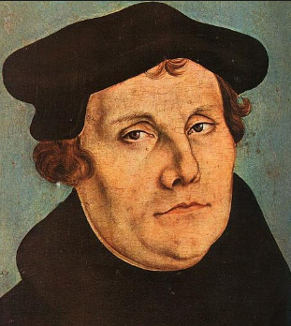
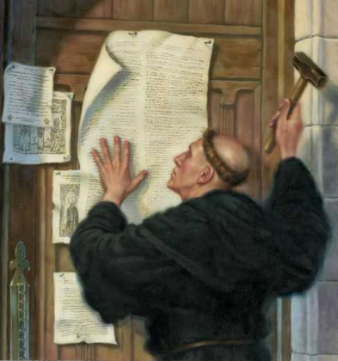
1- 这个人是谁？
1483.11.10 – 1546.2.18
德国基督教神学家，宗教改革运动的主要发起人，基督教新教信义宗教会（即路德宗）的开创者。
宗教改革：1517年10月31

Slide 2
唯独圣经（ Sola Sciptura）
唯独恩典（ Sola Gratia ）
唯独信心（ Sola Fide）
唯独基督（ Sola Christo）
唯独神的荣耀（ Sola Deo Gloria）

Slide 3
唯独圣经
唯独恩典

Slide 4
拥抱我们的信仰 之 唯独恩典 约1:17-18 律法本是借着摩西传的，恩典和真理， 都是由耶稣基督来的。从来没有人看见神, 只有在父怀里的独生子将他表明出来。

Slide 5
《罗马书》3:23-26
23 因为世人都犯了罪，亏缺了神的荣耀。
24 如今却蒙神的恩典，因基督耶稣的救赎，就白白地称义。
25 神设立耶稣作挽回祭，是凭着耶稣的血，借着人的信，要显明神的义。因为他用忍耐的心，宽容人先时所犯的罪。
26 好在今时显明他的义，使人知道他自己为义，也称信耶稣的人为义。

Slide 6
《约翰福音》1:14-18
14 道成了肉身住在我们中间，充充满满的有恩典有真理。我们也见过他的荣光，正是父独生子的荣光。
15 约翰为他作见证，喊着说：“这就是我曾说，那在我以后来的，反成了在我以前的。因他本来在我以前。”
16 从他丰满的恩典里我们都领受了，而且恩上加恩。
17 律法本是借着摩西传的，恩典和真理都是由耶稣基督来的。
18 从来没有人看见神。只有在父怀里的独生子将他表明出来。

Slide 7
唯独恩典（Sola Gratia ）：
第一：全然败坏（Total Depravity）
罗3:23“因为世人都犯了罪，亏缺了神的荣耀。”

Slide 8
《诗篇》14:1-3
1 愚顽人心里说：没有神。他们都是邪恶，行了可憎恶的事，没有一个人行善。
2 耶和华从天上垂看世人，要看有明白的没有，有寻求神的没有。
3 他们都偏离正路，一同变为污秽。并没有行善的，连一个也没有。

Slide 9
唯独恩典（Sola Gratia ）：
第二：无条件拣选（Unconditional Election）
罗3:“24 如今却蒙神的恩典，因基督耶稣的救赎，就白白地称义。25神设立耶稣作挽回祭，是凭着耶稣的血，借着人的信，要显明神的义。因为他用忍耐的心，宽容人先时所犯的罪。26好在今时显明他的义，使人知道他自己为义，也称信耶稣的人为义。”

Slide 10
唯独恩典（Sola Gratia ）：
第二：无条件拣选（Unconditional Election）
罗3:“25神设立耶稣作挽回祭，是凭着耶稣的血，借着人的信，要显明神的义。因为他用忍耐的心，宽容人先时所犯的罪。26好在今时显明他的义，使人知道他自己为义，也称信耶稣的人为义。”
1）拣选；2）神的义；3）人的回应。

Slide 11
唯独恩典（Sola Gratia ）：
第三：圣徒永蒙保守（Perseverance of the Saints）
约13:1 “逾越节以前，耶稣知道自己离世归父的时候到了。他既然爱世间属自己 的人，就爱他们到底。”
林前1:8 “他也必坚固你们到底，叫你们在我们主耶稣基督的日子，无可责备。”
书3:14 “我们若将起初确实的信心，坚持到底，就在基督里有分了。”

Slide 12
唯独恩典（Sola Gratia ）：
第一：全然败坏（Total Depravity）
第二：无条件拣选（Unconditional Election）
第三：圣徒永蒙保守（Perseverance of the St.）

